Slide 1
Vejledning til online eksamen
Til eksaminator og censor
Notes:
Vejledning til online eksamen. Er du eksaminator eller censor kan du i denne video få gode råd til gennemføre online mundtlig eksamen.

Slide 2
Indhold i denne video
Før eksamen
Før eksamen
Mødeinvitation og det digitale eksamenslokale
Anbefalet opsætning af udstyr
Information før eksamen
Formøde med censor og mødeplan i Wiseflow
Under eksamen
Invitér de studerende ind til eksamen
Start af møde og identifikation af studerende
Lyd- og billedoptagelse forbudt
Funktioner i Teams (Systemlyd, chat, del skærm, skift mellem visninger)
Noter under eksamen og skift mellem visninger
Evaluering af det tekniske forløb og votering
Yderligere information
Brug for træning/øvebaner
Supplerende information
Notes:
I denne video vil vi gennemgå nogle af de vigtigste ting, som du som eksaminator og censor skal være opmærksom på i forbindelse med online eksamen. Videoen vil gennemgå eksamensforløbet kronologisk, med fokus på, hvad der ligger før eksamen og hvad der er vigtigt at være opmærksom på under eksamen.

Slide 3
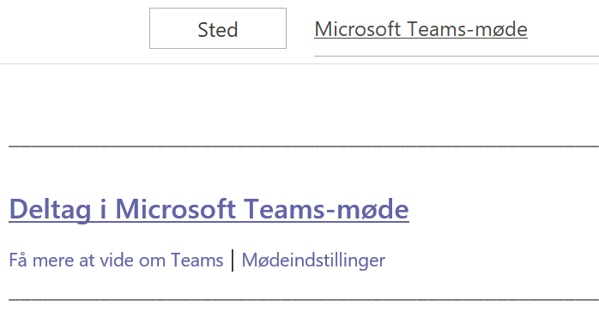
Mødeinvitation
Før eksamen
Studieadministrationen opsætter en mødebegivenhed for hver eksaminator pr. dag jf. prøveoversigten.
Som eksaminator (og censor) modtager du således en mødeinvitation med et link til et møde i Teams, som er et digitalt eksamenslokale.
Eksaminator inviterer de studerende ind i det digitale eksamenslokale på tidspunktet for eksamens påbegyndelse - jf. prøveoversigten, hvor tidspunkter for de konkrete eksaminationer fremgår.
Notes:
I stedet for at få tildelt et fysisk eksamenslokale, vil du som eksaminator og censor få tilsendt en mødeinvitation til et digitalt eksamenslokale. De studerende får derimod ikke et link til deres digitale eksamen. Det er vigtigt, at du som eksaminator får kommunikeret det til dine studerende. Det er i stedet dit ansvar som eksaminator at invitere de studerende ind i eksamenslokalet, dvs det digitale møderum i Teams, når det er deres tur til at blive eksamineret – ligesom vi kender det fra en normal fysisk eksamen.

Slide 4
Det digitale eksamenslokale
Før eksamen
De studerende
Bliver via WISEflow eller mail orienteret om prøveoversigten, (som de plejer)
Modtager information om, at de skal være on-line ½ time inden deres eksamination og have Teams åbent, så de er klar, når de bliver inviteret ind i det digitale eksamenslokale
De studerende ”sendes ud” af det digitale eksamenslokale under votering og bliver inviteret ind i det digitale eksamenslokale igen, når de skal have meddelt karakter.
Notes:
De studerende får altså ikke tilsendt et link til digital eksamen, men bliver orienteret om eksamen ligesom de plejer – enten via Wiseflow eller på mail. Fra studieadministrationen får de studerende besked om, at de skal være online ½ time før deres eksamination. Og så skal du som eksaminator kalde de studerende ind i det digitale eksamenslokale, når de skal ind til eksaminationen – mere om hvordan du gør det - lidt senere.

Slide 5
Anbefalet opsætning af udstyr
Før eksamen
UCN anbefaler, at du gør følgende klar dagen før eksamen:
En computer med Teams installeret (husk info til censor)
Et webcam
Headset med mikrofon (fx det du bruger til din telefon) eller højttalere og mikrofon
En god internetforbindelse (stabilt WiFi eller kabel i computeren)
Notes:
For at kunne afholde en god online eksamen er det vigtigt, at alt dit udstyr virker.
UCN anbefaler, at du gør følgende klar dagen før eksamen:
En computer med Teams installeret
Du skal ha’ et webcam tilsluttet computeren.
Og et headset med mikrofon, fx det du bruger til din tlf., eller højttalere og mikrofon.
Det er også vigtigt, at du har en god internetforbindelse, og det er fx en stabil WiFi-forbindelse eller et Ethernet-kabel i computeren.

Slide 6
Information før eksamen
Før eksamen
Hvis du har brug for at give kollektive beskeder, så gør det i god tid før eksamen. Overvej f.eks. følgende:
Udveksle kontaktoplysninger, så du kan kontakte de studerende ved teknisk nedbrud eller de kan kontakte dig.
Aftal med de studerende om de for en sikkerheds skyld skal sende præsentationer forud for eksamen i tilfælde af tekniske udfordringer.
Afholde prøveeksamener med de studerende i Microsoft Teams (sæt selv møderne op).
Notes:
Når alt nu er nyt og anderledes, både for eksaminatorer og studerende, anbefaler vi, at forventninger, krav og information om den digitale eksamen kommunikeres ud til de studerende så klart som muligt og i så god tid som muligt. For at sikre en god oplevelse med online eksamen kan du som eksaminator overveje følgende: a) udveksling af kontaktoplysninger b) at de studerende evt kan sende præsentationer på forhånd og endelig anbefaler vi, at du så vidt som muligt tilrettelægger prøveeksamener med de studerende, så de kan blive fortrolige med det digitale eksamensrum

Slide 7
Formøde med censor
Før eksamen
Det er en god ide at møde ind i det digitale eksamenslokale i god tid (evt. dagen før), hilse på, åbne Wiseflow (eksamensrækkefølge og votering) og lave aftaler for eksaminationen samt sikre, at teknikken virker.
Det er kun eksaminator og censor, der er inviteret ind i det digitale mødelokale. Derfor kan det bruges både til formøde og votering.
Linket må ikke deles med de studerende!
Notes:
Eksaminator og censor kan også med fordel afprøve teknikken og adgangen til det digitale eksamenslokale i god tid i forvejen. Formøde og votering kan således foregå i det møderum, som er oprettet, fordi det kun er Jer der har linket. Linket må ikke deles med de studerende. De studerende inviteres ind og ud af eksaminator.

Slide 8
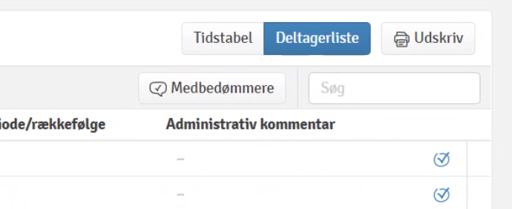
Mødeplan i WISEflow
Før eksamen
Eksamensrækkefølgen ligger i WISEflow eller er sendt pr. mail.
I deltagerlisten kan du se oplysninger om de studerendes UCN-id, som du får brug for.
Notes:
Eksamensrækkefølgen finder du enten i Wiseflow eller også er den sendt pr. mail til dig. I deltagerlisten kan du se oplysninger om de studerendes UCN-id, som du får brug for til at invitere de studerende ind til eksamen.

Slide 9
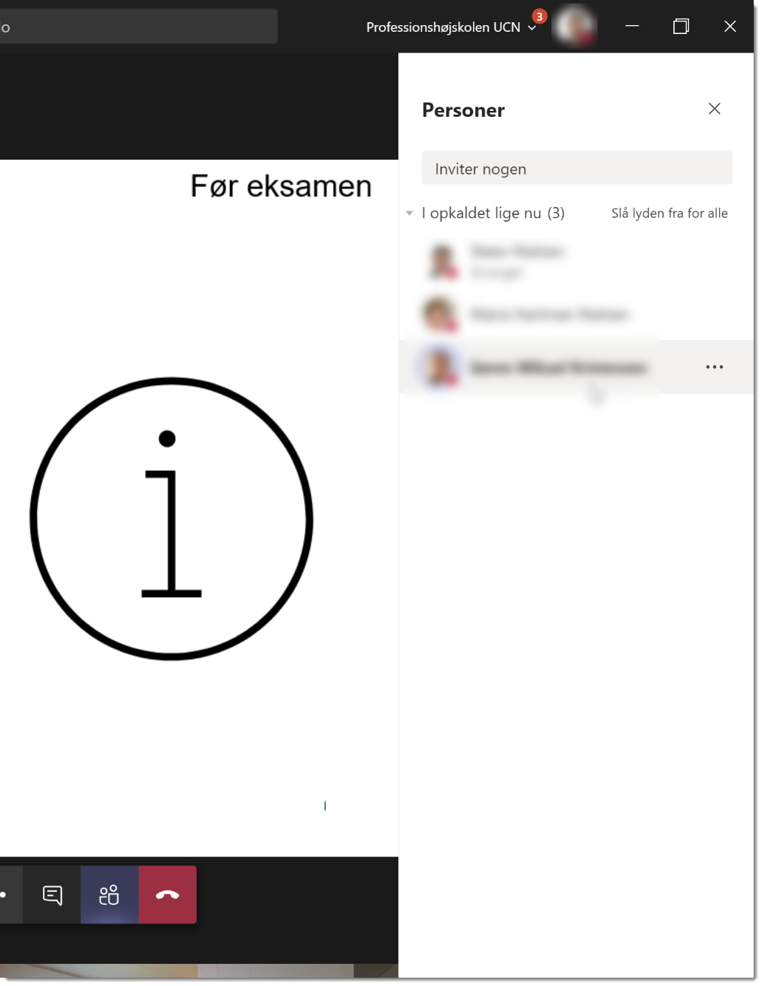
Invitér de studerende ind
Under eksamen
I god tid inden eksamen begynder, skal du invitere de studerende ind til selve eksamen ved at trykke på deltagere. Skriv de studerendes ucn-id for at invitere dem ind.
Klik ikke på det røde telefonrør, - det lukker mødet ned.
Notes:
Det er vigtigt, at I som eksaminatorer har navnene på de studerende – og deres UCN-id - ved hånden ved den digitale eksamen, for dem skal I bruge, når I skal invitere de studerende ind til eksamen.
Tryk på ”Deltagere” (det blå ikon med de to personfigurer), og skriv de studerendes UCN-id - for at invitere dem ind i møderummet. Kontroller samtidig, at du har tastet UCN-id’et rigtigt ved at se, om det passer til navnet på den studerende, du gerne vil invitere ind til eksamen.
Når det er tid til at votere, så kan I trykke på de tre prikker ved siden af billedet af den studerende og derefter trykke på ”fjern deltager”. Pas på, at I ikke kommer til at trykke på det røde telefonrør, som afslutter mødet. Hvis det sker, så kan I finde link til møderummet i kalenderen i Teams og hoppe ind igen.

Slide 10
Mødestart og identifikation af studerende
Under eksamen
Når den eller de studerende er kommet ind i mødet, kan du eventuelt bede den/de studerende om at:
Identificere sig med billedlegitimation, f.eks. studiekort
Vise sit lokale frem ved hjælp af webcam, så I kan se, at der kun er de deltagere, som der skal være.
Notes:
Når den eller de studerende er kommet ind i det digitale eksamenslokale, kan du bede vedkommende om at:
Identificere sig med billedlegitimation, f.eks. studiekort
Vise sit lokale frem ved hjælp af webcam, så I kan se, at der kun er den eller de deltagere, der skal være til stede under eksamen

Slide 11
Lyd og billedoptagelse af online mundtlig eksamen
Under eksamen
Du skal være opmærksom på, at den studerende ikke må optage lyd-og eller billede af prøver (Jf. eksamensbekendtgørelse).
Hvis studerende foretager lyd- og/eller billedoptagelse eller formidler en mundtlig prøve der foregår online kan dette sanktioneres i henhold til UCN’ adfærdsregler med advarsel eller bortvisning fra institutionen.
Du kan se, om der optages i Teams, hvis den lille runde røde knap er synlig til venstre som vist nedenfor. I dette tilfælde skal eksamen sættes i bero, indtil optagelsen er stoppet igen.
Notes:
Du skal være opmærksom på, at den studerende ikke må optage lyd-og eller billede af prøver (Jf. eksamensbekendtgørelse).
Hvis studerende foretager lyd- og/eller billedoptagelse eller formidler en mundtlig prøve, der foregår online, kan dette sanktioneres i henhold til UCN’ adfærdsregler med advarsel eller bortvisning fra institutionen.
Du kan se, om der optages I teams, hvis den lille røde knap er synlig til venstre i Teams-menuen, som vist nedenfor. I dette tilfælde skal eksamen sættes i bero, indtil optagelsen er stoppet igen.

Slide 12
Husk Computerlyd
Under eksamen
Hvis den studerende skal præsentere eventuel video, så husk at fortælle, at de skal vælge inkluder computerlyd for at lyden fra videoen kommer med.
Obs: For at kunne gøre dette er det en forudsætning, at de studerende har installeret klient-versionen af Teams og anvender en Windows-baseret computer.
Notes:
Hvis den studerende skal præsentere eventuel video, så husk at fortælle dem, at de skal vælge inkluder systemlyd for at lyden fra videoen kommer med, så du også kan høre den. Denne information er også givet til de studerende inden eksamen, men der jo være nogen, der ikke har orienteret sig i informationsmaterialet, og så er en mulig forklaring, hvis der skulle være noget med lyden, der driller under eksamen.
For at denne indstilling er tilgængelig, er det en forudsætning, at den studerende har downloadet og installeret klient-udgaven af Teams på deres computer og at de anvender en Windows-baseret computer. ”Inkludér systemlyd” findes i øjeblikket ikke i Teams til Apple-computere baseret på macOS.

Slide 13
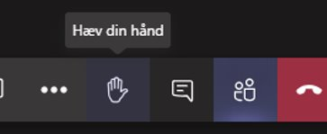
Chatfunktionen under eksamen
Under eksamen
Chatfunktionen skal ikke bruges under prøven. Beskeder vil være synlige i chatfunktionen for alle efterfølgende eksaminander. Derfor må spørgsmål, indhold, filer og kommentarer ikke deles i chatten under eksamen.
Ved gruppeeksamen kan du aftale med de studerende at benytte ”Hæv din hånd”, når de ønsker ordet.
Notes:
Chatfunktionen skal bruges til markering af turtagning og ikke andet.
Da beskeder i chatten er synlige for efterfølgende eksaminander må spørgsmål, indhold, filer og kommentarer ikke deles her under eksamen

Slide 14
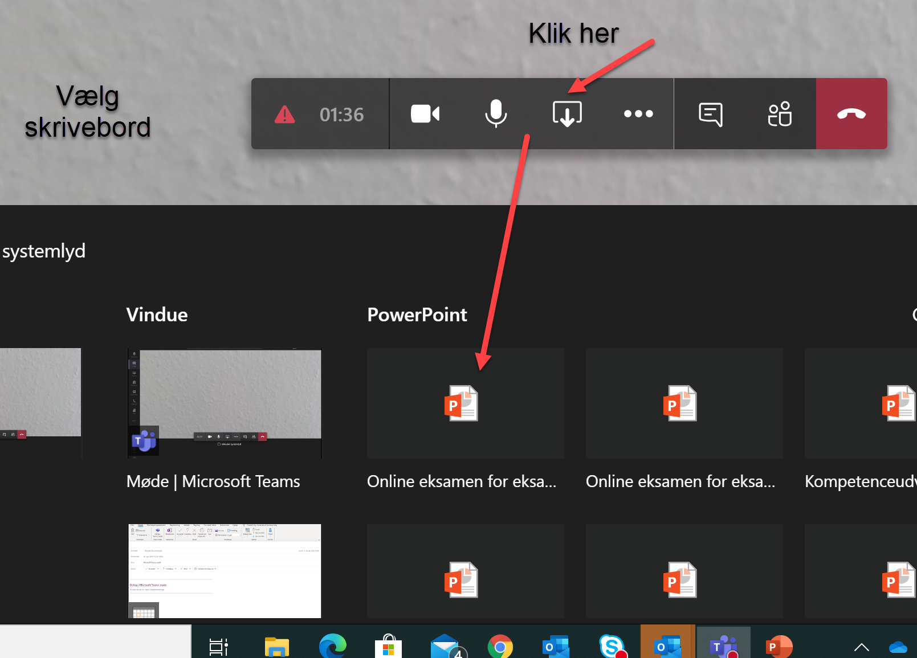
Del skærm
Under eksamen
Hvis du som eksaminator har brug for at vise og dele noget med eksaminanden, så tryk på ikonet Del (det dukker op, når du bevæger musen henover skærmen).
Vi anbefaler, at du ikke deler skrivebord, men kun deler det specifikke dokument, der skal deles med den studerende.
Notes:
Hvis du som eksaminator har brug for at vise og dele noget med eksaminanden, så tryk på ikonet ”Del” i Teams-menuen - den dukker
op, når du bevæger musen henover skærmen.
Vi anbefaler, at du ikke deler skrivebord, men kun deler det specifikke dokument, der skal deles med den studerende.
Dette er for at undgå, at du ved en fejl kommer til at vise et dokument med eksempelvis noter fra en tidligere eksamen eller den aktuelle eksamen.

Slide 15
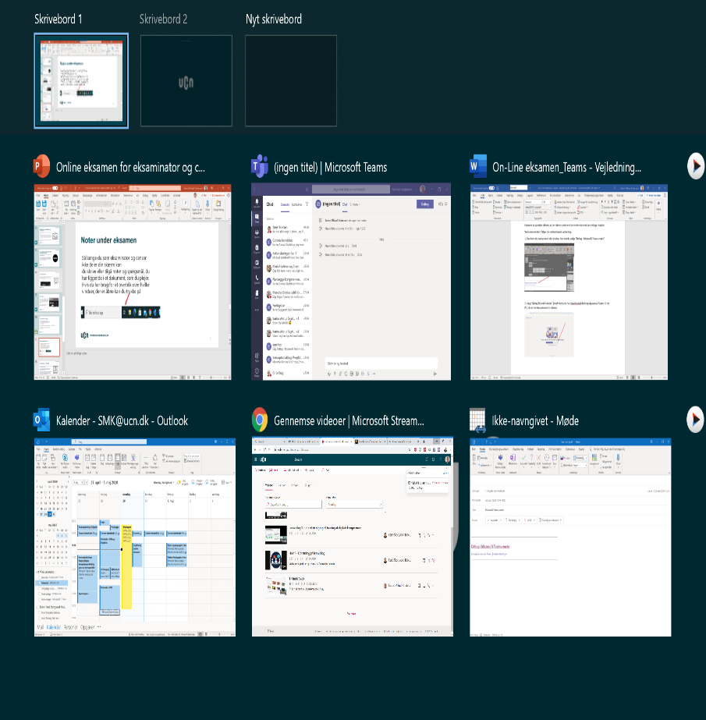
Noter under eksamen
Under eksamen
Så længe du ikke deler din skærm kan du skrive eller åbne noter og spørgsmål, du har liggende i et dokument, som du plejer.
Hvis du har brug for et overblik over hvilke vinduer, der er åbne kan du trykke på
eller du kan skifte mellem visninger med Alt-TAB på tastaturet.
Så får du dette overblik:
Notes:
Så længe du ikke deler din skærm, kan du skrive eller åbne noter og spørgsmål, du har liggende i et dokument, som du plejer.
Hvis du har brug for et overblik over hvilke vinduer, der er åbne, kan du trykke på knappen som vist her, eller du kan skifte mellem visninger med knapperne Alt og TAB på tastaturet.

Slide 16
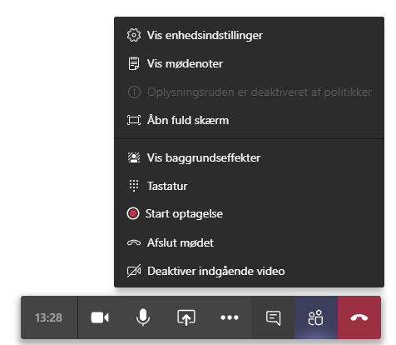
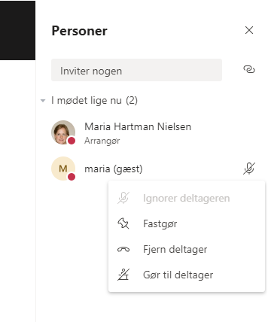
Skift mellem visninger
Hvis der deles indhold på skærmen, som bliver for småt, kan du vælge fuldskærmsvisning. Klik på de tre prikker og vælg "Åbn fuld skærm". Gør det samme, hvis du vil tilbage til normalvisning igen. Barren dukker op igen, når du kører musen over skærmen.
For at se studerende hele tiden ved fuld skærm, så klik på deltagere i barren. Klik derefter på prikkerne ud for personens navn og vælg "Fastgør".
Notes:
Hvis der under eksamen deles indhold på skærmen, som bliver for småt til at du kan se det ordentligt, kan du vælge fuldskærmsvisning.
Klik på de tre prikker og vælg "Åbn fuld skærm". Gør det samme, hvis du vil tilbage til normalvisning igen. Menubaren dukker op, når du kører musen over skærmen.
For at se studerende hele tiden ved fuld skærm, så klik på deltagere i barren. Klik derefter på prikkerne ud for personens navn og vælg "Fastgør".

Slide 17
Så få vinduer som muligt
Under eksamen
Hold det simpelt under selve eksamen ved at have så få vinduer som muligt åbne på computeren.
Brug kun ét dokument til spørgsmål du måtte have på baggrund af det afleverede, spørgsmål der dukker op undervejs samt eksamensnoter.
Alternativt kan spørgsmål printes ud før eksamen, hvis man har mulighed for det.
Notes:
Vores anbefaling er, at du undervejs i eksaminationen har så få vinduer åbne på pc’en som muligt. Det vil gøre det nemmere for både dig som eksaminator og for censor. Hvis du har brug for at se med på et skriftligt produkt fra den studerende, så er det en god ide at åbne det på din egen computer. Det samme gælder dokumenter med spørgsmål til et projekt, en case eller en større opgave, så du har det sideløbende, imens eksaminationen foregår.

Slide 18
Kort evaluering på det tekniske forløb
Under eksamen
Spørg ind til om prøven for den/de studerende teknisk set er forløbet tilfredsstillende.
Eksaminator skriver ind i sine noter, at der er spurgt ind til dette, og hvad den studerende har svaret.
Notes:
Vi anbefaler, at eksaminator ved afslutningen af prøven – forud for votering – afstemmer med den studerende, at prøven teknisk er forløbet tilfredsstillende. Eksaminator skal altså spørge ind til, om prøven er forløbet uden tekniske problemer, der har virket generende for den studerendes præstation ved prøven.
Eksaminator skriver ind i sine noter, at der er spurgt ind til dette, og hvad den studerende har svaret.
Dette gøres for at sikre det bedst mulige grundlag for siden at behandle eventuelle klager over eksamen.

Slide 19
Votering
Under eksamen
Inden du og censor skal votere skal du sørge for at den/de studerende har forladt møderummet. Brug ikke de tre prikker ud for den studerendes navn i deltagerlisten til at sende den studerende ud af rummet, men bed den studerende om selv at forlade mødet.
Begynd først votering, når I kan se, at den studerende ikke længere er med i mødet.
Dette kan gøres under deltagere.
Når votering er overstået, inviteres den/de studerende tilbage igen.
Notes:
Under votering er det vigtigt, at I sikrer Jer, at de studerende er fjernet som deltagere i møderummet. Eksaminanden vil oftest selv forlade rummet når det er tid til votering. hvis ikke, så er det muligt at fjerne eksaminanden ved at trykke på deltagere og derefter ud for den studerende trykke på de tre prikker ud for den studerende og vælg fjern fra møde. Når voteringen er overstået inviteres eksaminanden tilbage på samme måde som da eksamen startede.

Slide 20
Hvis noget går galt
Der kan opstå tekniske fejl og forsinkelser ved en online prøve, som ikke skyldes noget hos den studerende, men som gør det umuligt at gennemføre prøven. Du og censor kan vælge at tillægge ekstra tid til prøven svarende til forsinkelsen.
Hvis problemerne er så store, at prøven ikke kan gennemføres, kan du sammen med censor vælge at annullere prøven og den tæller ikke som et prøveforsøg.
Hvis prøven, af tekniske årsager på den studerendes udstyr eller internetforbindelse, ikke kan gennemføres, vil det tælle som et brugt prøveforsøg.

Slide 21
Brug for træning?
Yderligere information
Arranger prøveeksamen med jeres studerende, så man fra begge sider af bordet kan øve sig lidt i de nye rammer.
Bestil tid hos de pædagogiske it-konsulenter, hvis I vil have hjælp til at træne jeres kompetencer i at navigere i en online eksamenssituation.
Notes:
Har du brug for at øve dig lidt i disciplinen online mundtlig eksamen, kan I kontakte pædagogisk it. De står til rådighed med hjælp og støtte til at navigere i en online eksamen.

Slide 22
Yderligere information
Yderligere information
I forlængelse af denne film er der også lavet en film til de studerende omkring, hvordan de skal forholde sig til afholdelse af eksamen online.
Det anbefales at se denne også, så du som eksaminator ved, hvad de studerende bliver anbefalet.

Slide 23
Opsummering - før eksamen
Hvad skal du som eksaminator huske før eksamen:
Formøde:
Test det tekniske udstyr og eksamensrummet via linket til eksamen i Outlook sammen med censor
Informer de studerende:
Udsend relevant information til de studerende vedrørende eksamen i god tid
Information omkring eksamen:
Orienter dig i eksamensplanen og find lister med de studerendes UCN-id og gem disse lokalt

Slide 24
Opsummering – under eksamen
Udover afholdelse af den mundtlige del af eksamen skal du som eksaminator huske følgende:
Inviter de studerende ind i eksamensrummet og verificer, at det er den rigtige studerende, der er til stede.
Hold øje med, at der ikke optages.
Sørg for under votering, at den studerende er ude af det digitale eksamensrum. Det anbefales at have deltagerlisten fremme, så du kan se, hvem der er med i opkaldet.
Inviter den studerende tilbage igen efter endt votering

Slide 25
God fornøjelse med online mundtlig eksamen!

